Slide 1
5. Линейное программирование (ЛП)
Линейное программирование изучает задачи
оптимального планирования, связанные с отысканием
оптимума целевой функции (линейной формы) при наличие
ограничений в виде линейных уравнений или линейных
неравенств.
Начало линейному интегрированию было положено в
1939г. советским математиком Л.В.Канторовичем Спустя 10
лет американский математик Дж.Данциг разработал
эффективный метод решения данного класса задач –
симплексный метод. Термин «линейное программирование»
впервые появился в 1951 г.

Slide 2






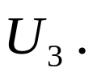

5.1. Примеры задач, приводящих к ЛП
Задача о планировании производства
Предприятие производит изделия трёх видов
По каждому виду изделия предприятию спущен план, по
которому оно обязано выпускать не менее единиц
изделия , не менее единиц изделия и не менее
единиц изделия
План может быть перевыполнен, но в определённых
границах; условия спроса ограничивают количество
произведённых единиц каждого типа: не более
единиц.

Slide 3

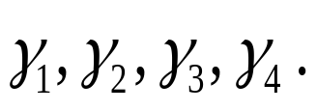
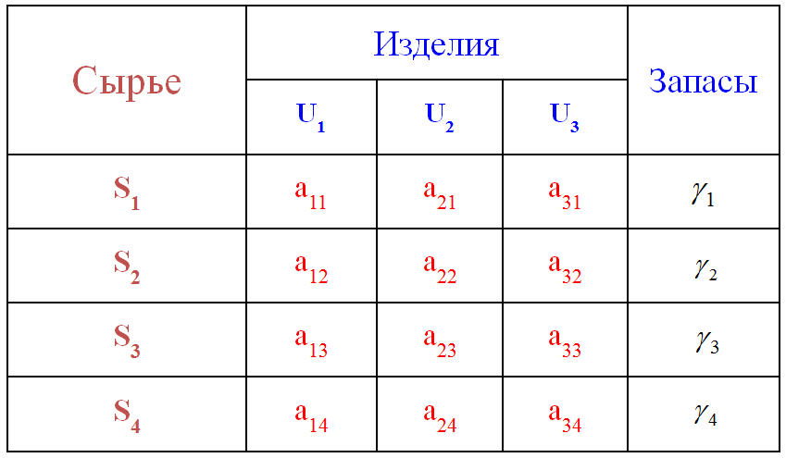

На изготовление изделий идёт какое-то сырьё; всего
имеется 4 вида сырья причём запасы
ограниченны числами Количество сырья,
необходимое для изготовления каждого вида изделия,
задано в таблице
(Первый индекс числа - вид изделия, второй – вид
сырья)

Slide 4
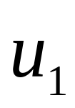
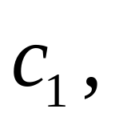
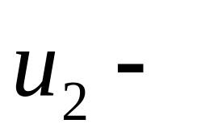
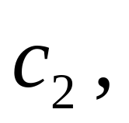
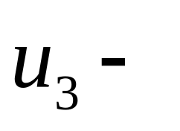
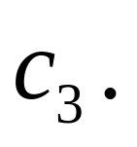
При реализации одно изделие
приносит предприятию прибыль
прибыль прибыль

Slide 5
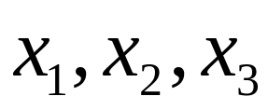
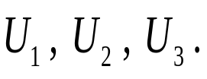
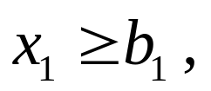
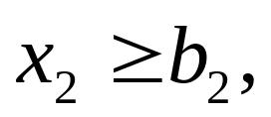
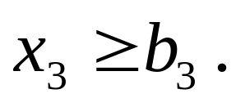
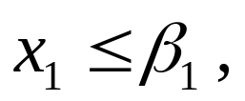
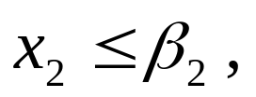
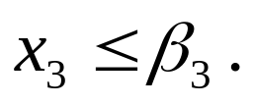
Требуется так спланировать производство (сколько и
каких изделий производить), чтобы план был выполнен
или перевыполнен (но при отсутствии затоваривания), а
суммарная прибыль обращалась в максимум.
Сформулируем математически условие задачи.
Обозначим - количество единиц изделий
Обязанность выполнения планового задания
Отсутствие затоваривания

Slide 6
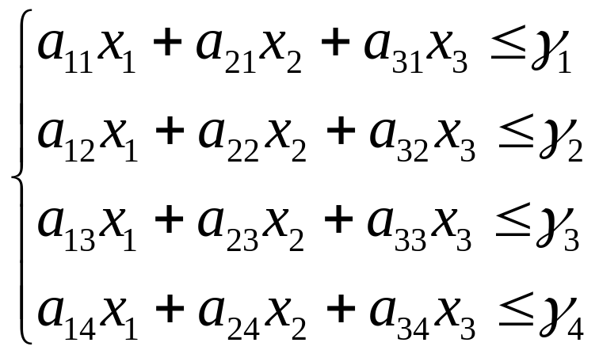

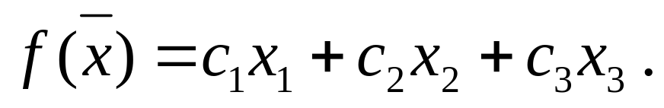
Ограничение на сырье
Прибыль приносимая изделиями

Slide 7
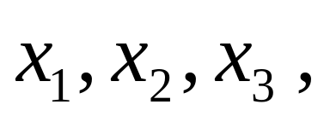
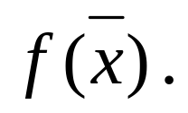

Таким образом поставлена задача:
найти такие неотрицательные значения
чтобы они удовлетворяли ограничениям и
одновременно обращали в максимум линейную
функцию
Задача составления диеты
Дневная диета должна содержать m видов
различных питательных веществ соответственно
в количестве не менее (i=1,2,…,m) единиц.

Slide 8
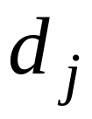
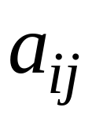
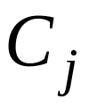
Имеется n различных продуктов в количестве
( j=1,2,…,n ) единиц.
Пусть – количество единиц i - го
питательного вещества, содержащегося в
единице j - го продукта, а - стоимость
единицы j- го продукта.
Определить какие продукты и в каком
количестве необходимо включить в диету,
чтобы она удовлетворяла минимальной
дневной потребности в каждом питательном
веществе при наименьшей общей стоимости
продуктов.

Slide 9
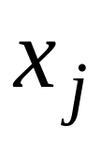
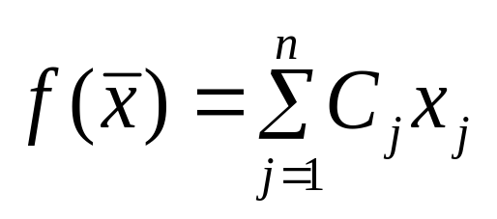
Сформулируем математически условие задачи.
Обозначим через ( j=1,2,…,n ) количество
единиц j-го продукта в диете. Тогда задача
заключается в следующем: минимизировать
функцию
при ограничениях

Slide 10
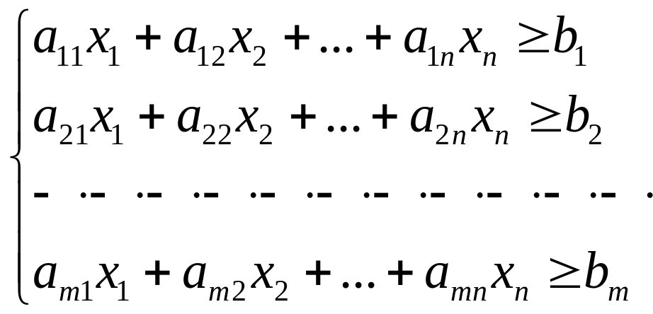
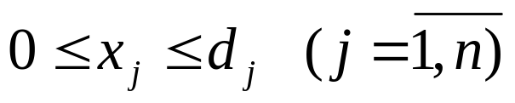
Задача о диете является частным случаем широкого
класса задач, именуемых задачами о смесях. К этому
классу задач относятся задачи о составлении кормового
рациона в животноводстве, горючих и смазочных смесей в
нефтеперерабатывающей промышленности, смесей для
получения бетона в строительстве и т.п.

Slide 11
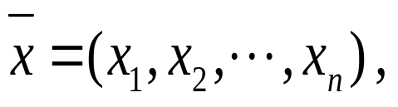
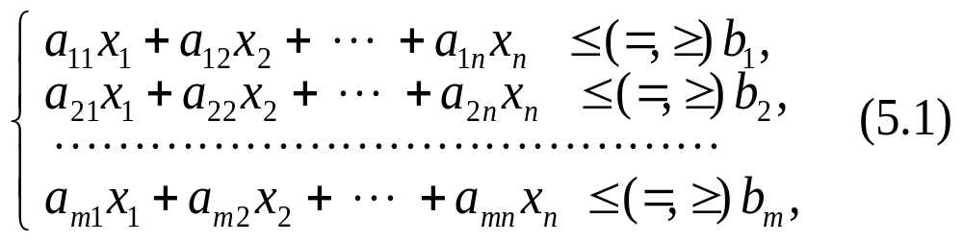
5.2. Общая постановка задач ЛП
Общая задача линейного программирования
формулируется следующим образом: найти значения
переменных которые:
удовлетворяют системе ограничений

Slide 12
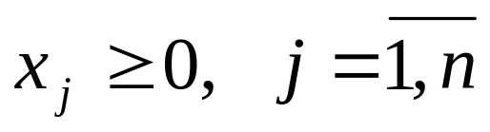
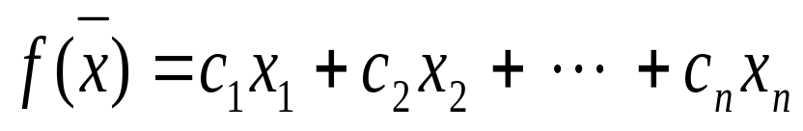
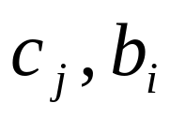
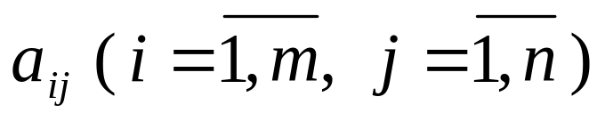
являются неотрицательными
(5.2)
обеспечивают экстремум целевой функции (максимум или минимум)
(5.3)
Среди ограничений могут одновременно
встречаться знаки < , = и >. Значения и
предполагаются известными.

Slide 13
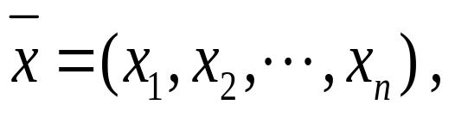
Вектор удовлетворяющий
условиям задачи (5.1), (5.2) называется
допустимым решением или (планом).
Допустимое решение, доставляющее экстремум
целевой функции, называется оптимальным
решением задачи.
Укажем другие распространенные формы
линейного программирования на максимум,
различающиеся способами представления ее
множества допустимых решений:

Slide 14
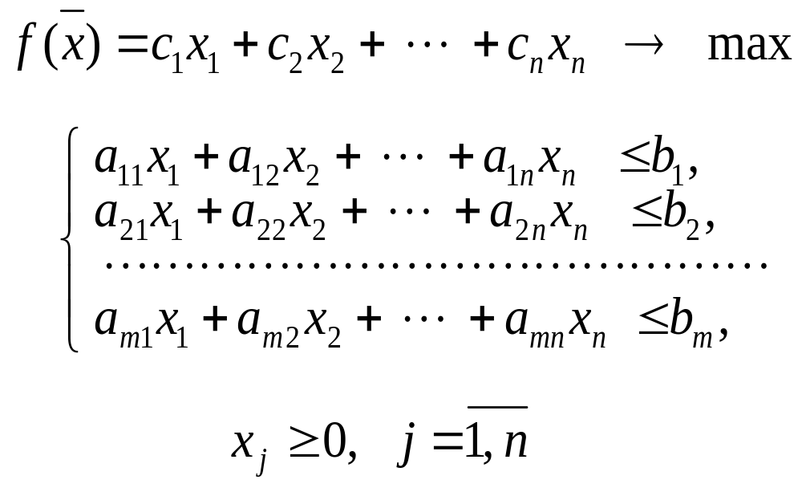
стандартная форма:
(5.4)

Slide 15
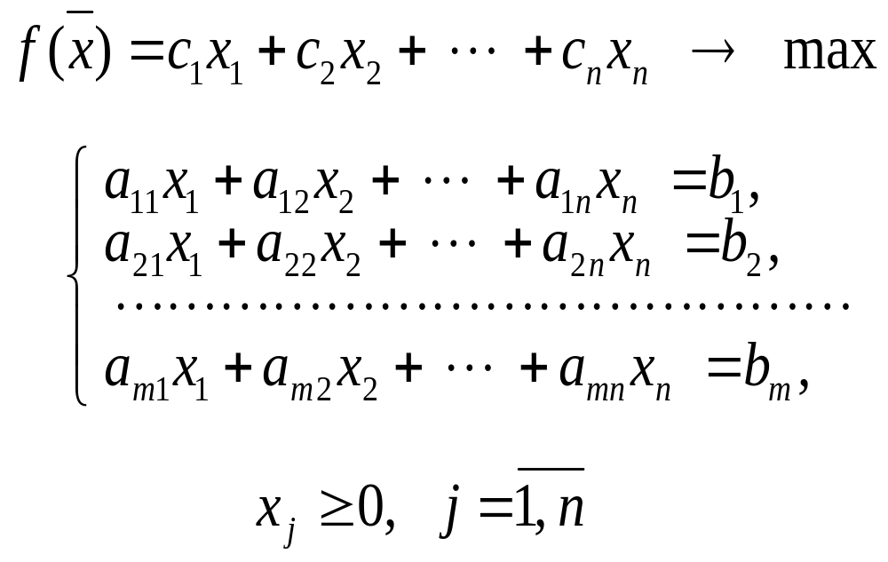
каноническая форма:
(5.5)

Slide 16

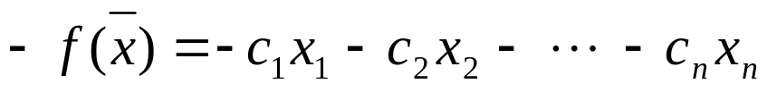
5.3. Правила преобразования задач ЛП
Любую задачу линейного программирования
можно свести к стандартной или канонической
форме, используя следующие правила:
Максимизация целевой функции
равносильна минимизации целевой функции
Чтобы изменить тип ограничения –
неравенства, нужно умножить его на -1

Slide 17
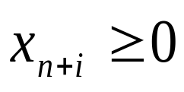
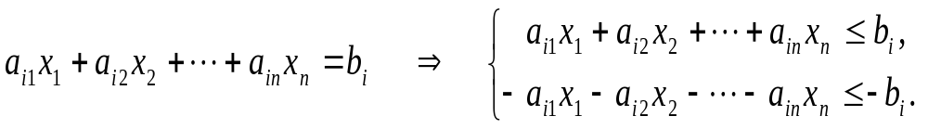
Чтобы перейти от ограничений – неравенств к равенствам нужно ввести дополнительную переменную
Чтобы перейти от ограничений – равенств к неравенствам нужно заменить это ограничение на два противоположных неравенства

Slide 18
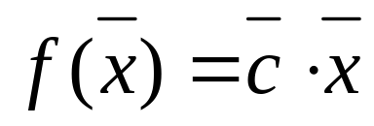
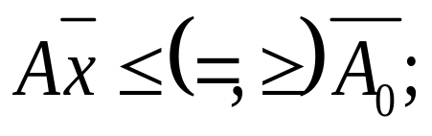
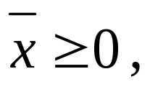
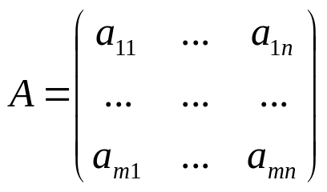
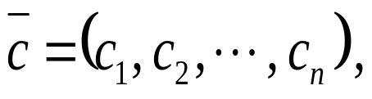
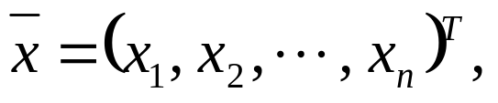
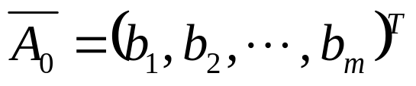
5.4. Формы записи задачи ЛП
Матричная форма записи
Минимизировать (максимизировать) линейную
функцию
при ограничениях
где - матрица коэффициентов
системы ограничений;
- векторы.

Slide 19
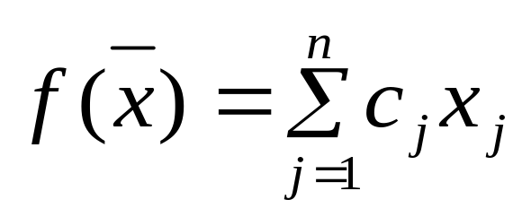
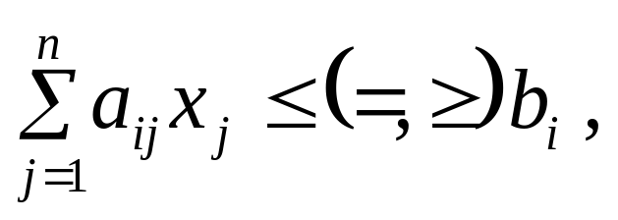
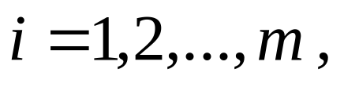


Запись с помощью знаков суммирования
Минимизировать (максимизировать) линейную
функцию
при ограничениях

Slide 20






Векторная форма записи
Минимизировать (максимизировать) линейную
функцию
при ограничениях
где
скалярное произведение

Slide 21




Векторы
состоят соответственно из коэффициентов при
неизвестных и свободных членов.

